Slide 1
文本特征表示
Lesson-10

Slide 2

文本的语义表示
语义
词或短语表达的含义
$人们$通过词汇或符号表达的含义
文学或艺术作品表达的含义
文本摘要，文本搜索，问答
语义表示
指称语义（如西语字符）
符号表义（如象形文字）

Slide 3
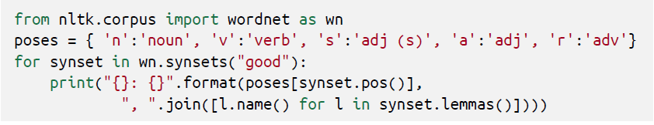
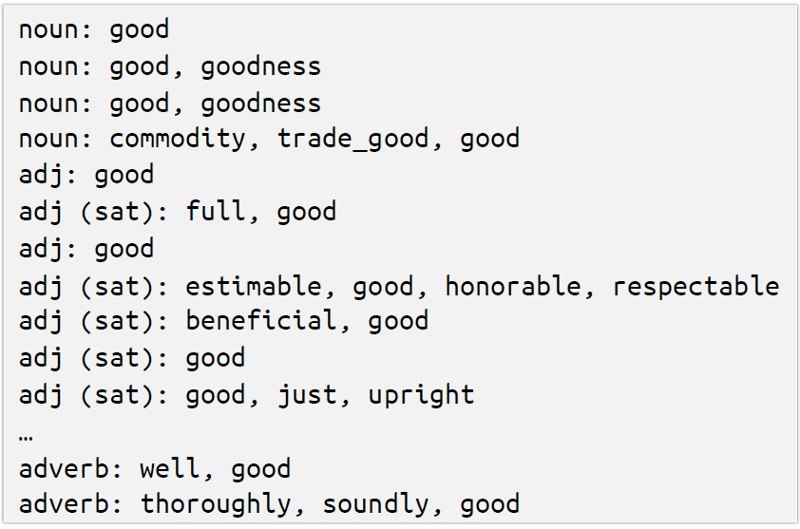
机器可读的语义表示方法
WordNet，https://www.nltk.org/howto/wordnet.html
同义词集（synonym set）

Slide 4
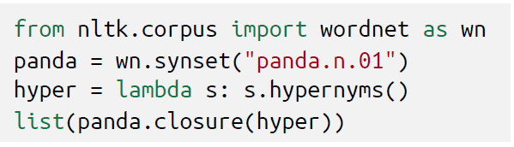
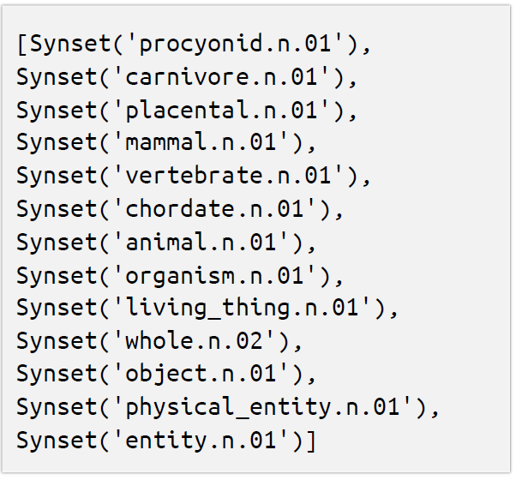
机器可读的语义表示方法
WordNet，https://www.nltk.org/howto/wordnet.html
上位关系集（hypernyms），“is-a”

Slide 5
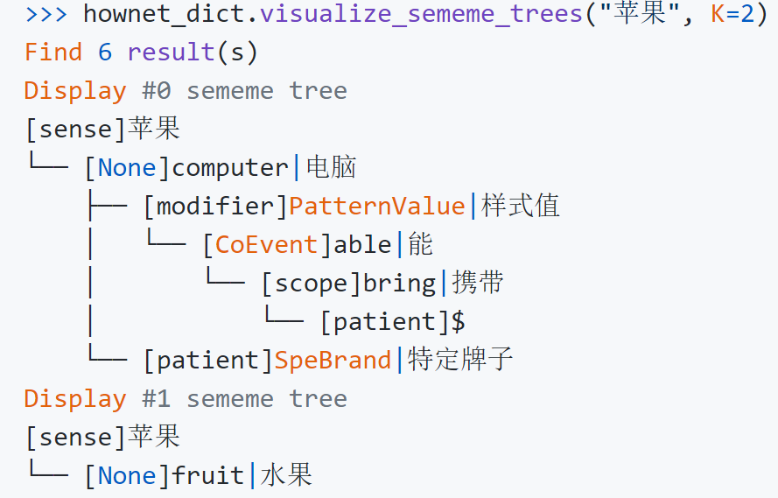
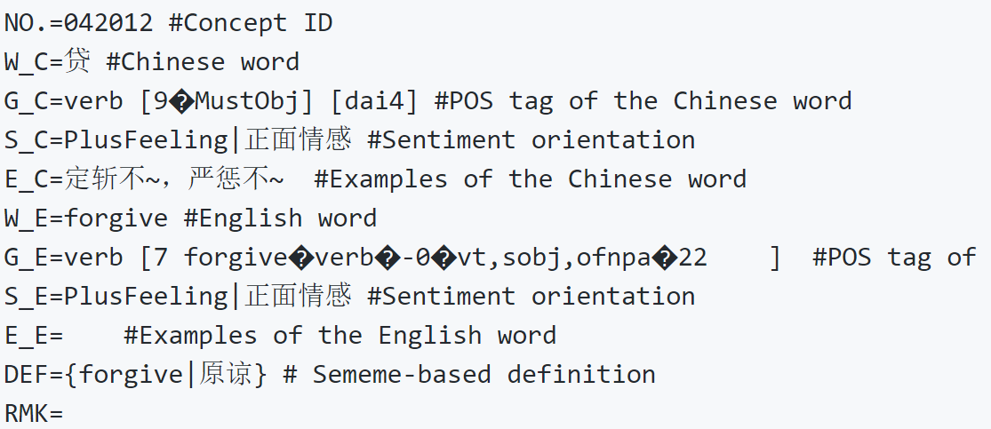

机器可读的语义表示方法
$How$Net
基于义原的语言知识库，https://github.com/thunlp/OpenHowNet

Slide 6
语义词典的局限性
作为语言知识库价值很大，单对语义细节的表示能力不强
WordNet中”proficient”和”good”是同义词，但实际上，只在某些语言场景中两者才是同义词。
难以覆盖词汇产生的新语义
如“大模型”，“ChatGPT”
存在一定的主观性
需要人工创建和调整

Slide 7
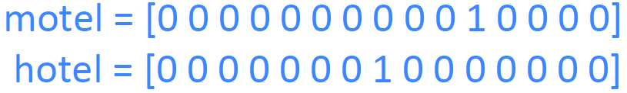
向量表示-onehot
把词当初离散的符号
如对于hotel，conference，motel三个词，
给定包含15个词的本地词典，
motel和hotel可以用独热向量（one-hot）表示，向量维度对应词典的词数

Slide 8
向量表示-onehot-局限性
示例
搜索“Seattle motel”，理想的结果应该包含“Seattle hotel”的信息
使用onehot编码
向量正交，one-hot向量之间是不存在相似性的
解决方法
方法一：依赖WordNet或HowNet计算相似度，实际上词典往往覆盖度不够
方法二：利用向量本身的相似度描述词义的相似度

Slide 9
向量表示-onehot-局限性
示例
搜索“Seattle motel”，理想的结果应该包含“Seattle hotel”的信息
使用onehot编码
向量正交，one-hot向量之间是不存在相似性的
解决方法
方法一：依赖WordNet或HowNet计算相似度，实际上词典往往覆盖度不够
方法二：利用向量本身的相似度描述词义的相似度

Slide 10
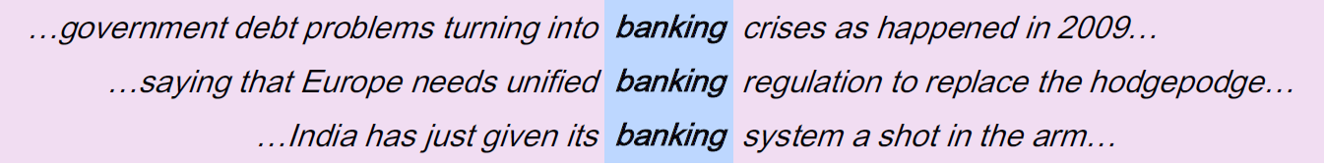
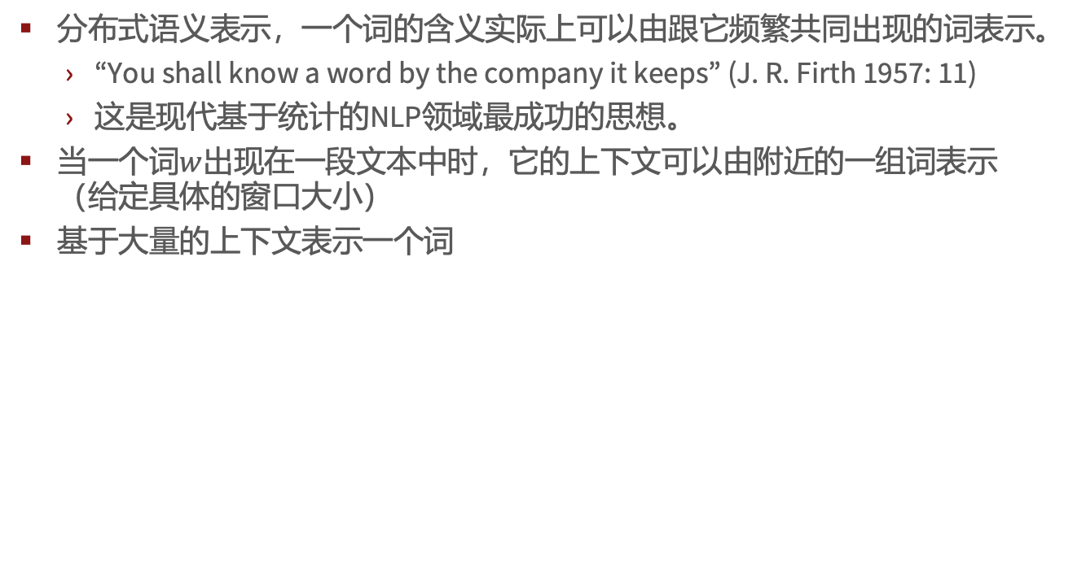
向量表示-基于上下文的表示
分布式语义表示，一个词的含义实际上可以由跟它频繁共同出现的词表示。
“You shall know a word by the company it keeps” (J. R. Firth 1957: 11)
这是现代基于统计的NLP领域最成功的思想。
当一个词$w$出现在一段文本中时，它的上下文可以由附近的一组词表示（给定具体的窗口大小）
基于大量的上下文表示一个词

Slide 11
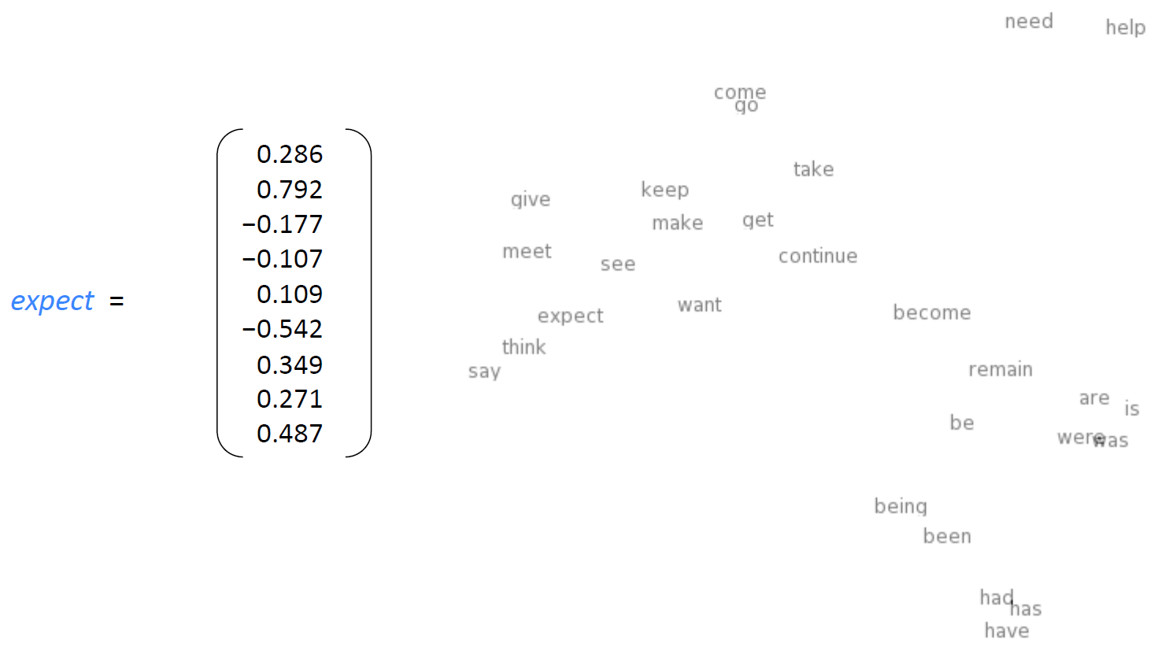
向量表示-embedding
给每个词建立一个稠密向量，使得在相似的上下文语境中出现的词的向量具备较高的相似度
Word embeddings的别称：Word vectors，Word representations

Slide 12
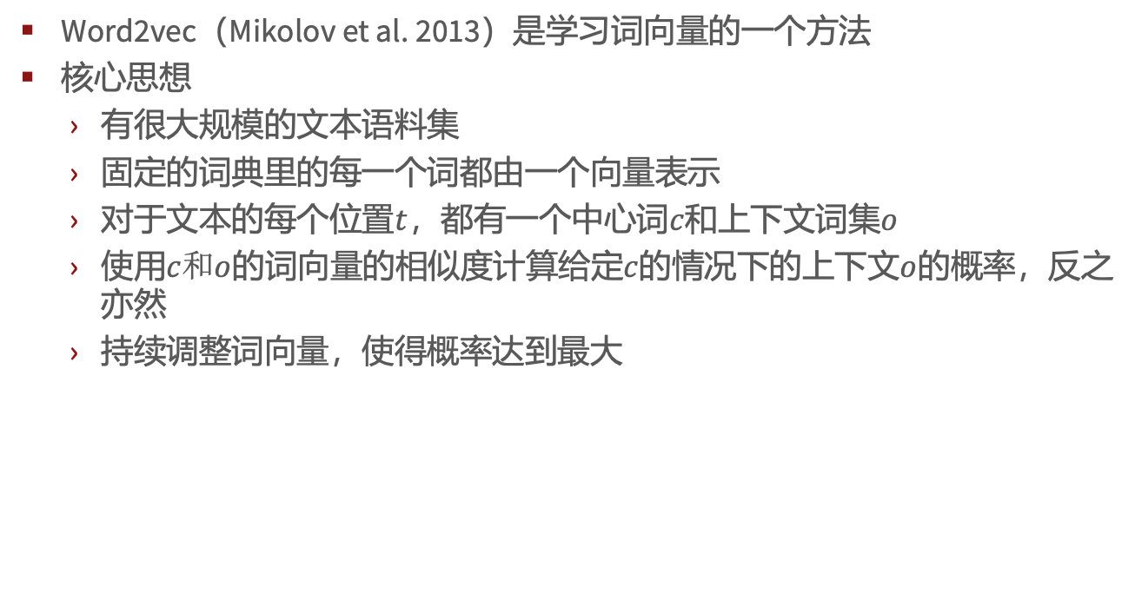
Word2vec
Word2vec（Mikolov et al. 2013）是学习词向量的一个方法
核心思想
有很大规模的文本语料集
固定的词典里的每一个词都由一个向量表示
对于文本的每个位置$t$，都有一个中心词$c$和上下文词集$o$
使用$c和o$的词向量的相似度计算给定$c$的情况下的上下文$o$的概率，反之亦然
持续调整词向量，使得概率达到最大

Slide 13
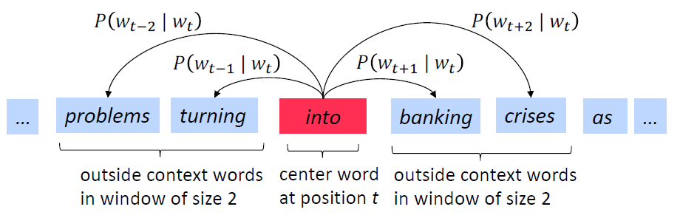
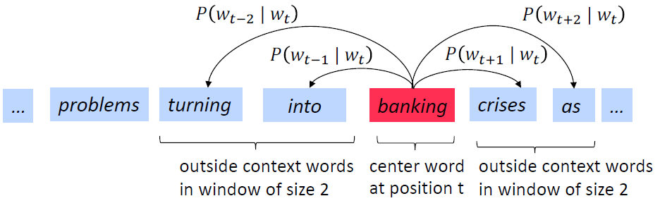

Word2vec
计算概率$P\left(w_{t+j} | w_{t}\right)$

Slide 14
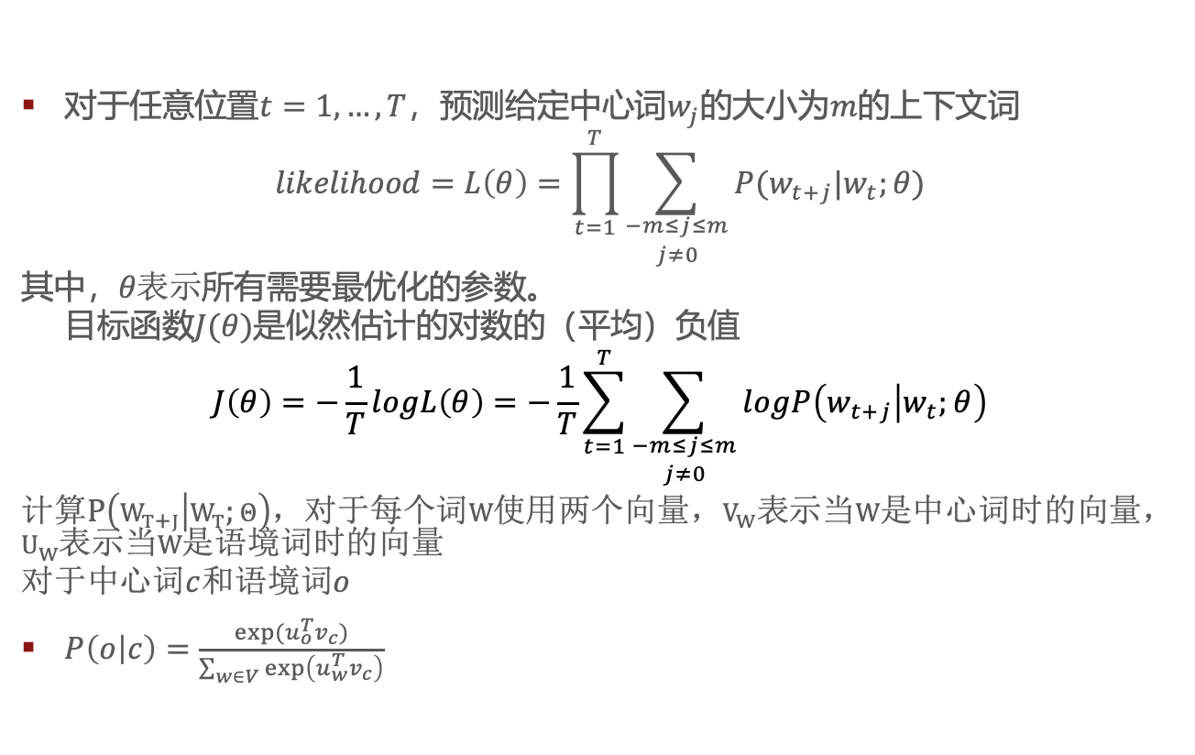
Word2vec
对于任意位置$t=1,…,T$，预测给定中心词$w_{j}$的大小为$m$的上下文词
$$likelihood=L\left(θ\right)=\prod_{t=1}^{T}{\sum_{\begin{aligned}−m≤j≤m \\ j≠0\end{aligned}}{P(w_{t+j}|w_{t};θ)}}$$
其中，$θ表示$所有需要最优化的参数。
目标函数$J(θ)$是似然估计的对数的（平均）负值
$$J\left(θ\right)=−\frac{1}{T}logL\left(θ\right)=−\frac{1}{T}\sum_{t=1}^{T}{\sum_{\begin{aligned}−m≤j≤m \\ j≠0\end{aligned}}{logP\left(w_{t+j} | w_{t};θ\right)}}$$
计算$P\left(w_{t+j} | w_{t};θ\right)，$对于每个词$w使用$两个向量，$v_{w}表示$当$w$是中心词时的向量，$u_{w}表示$当$w$是语境词时的向量
对于中心词$c$和语境词$o$
$P\left(o | c\right)=\frac{exp⁡(u_{o}^{T}v_{c})}{\sum_{w∈V}{\exp\left(u_{w}^{T}v_{c}\right)}}$

Slide 15
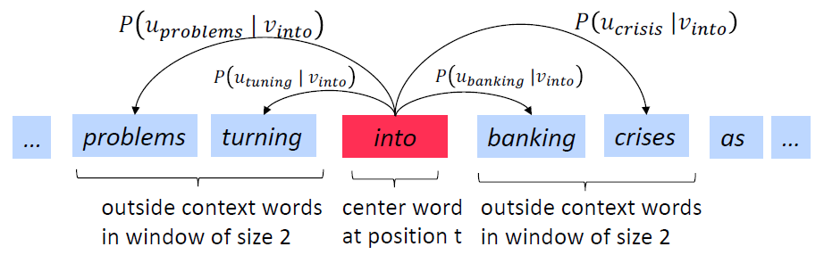

Word2vec
使用$P\left(u_{problems} | v_{into}\right)$表示$P\left(problems | into;u_{problems},v_{into},θ\right)$

Slide 16
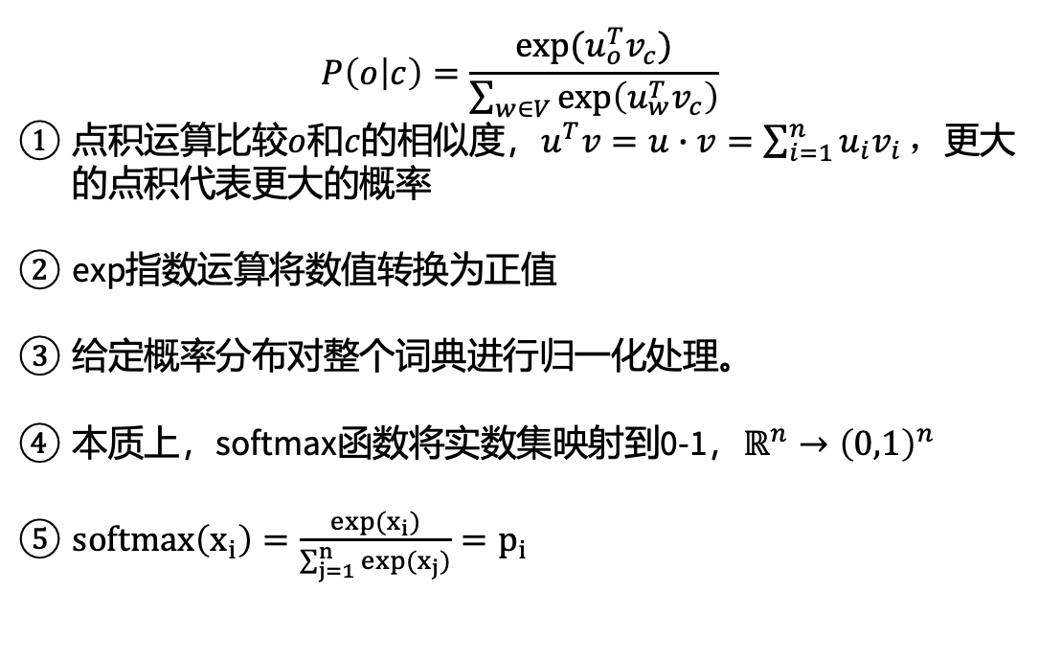
Word2vec
预测函数
$$P\left(o | c\right)=\frac{exp⁡(u_{o}^{T}v_{c})}{\sum_{w∈V}{\exp\left(u_{w}^{T}v_{c}\right)}}$$
点积运算比较$o$和$c$的相似度，$u^{T}v=u∙v=\sum_{i=1}^{n}{u_{i}v_{i}}，$更大的点积代表更大的概率
exp指数运算将数值转换为正值
给定概率分布对整个词典进行归一化处理。
本质上，softmax函数将实数集映射到0-1，$ℝ^{n}→{\left(0,1\right)}^{n}$
$softmax\left(x_{i}\right)=\frac{exp⁡(x_{i})}{\sum_{j=1}^{n}{exp⁡(x_{j})}}=p_{i}$

Slide 17
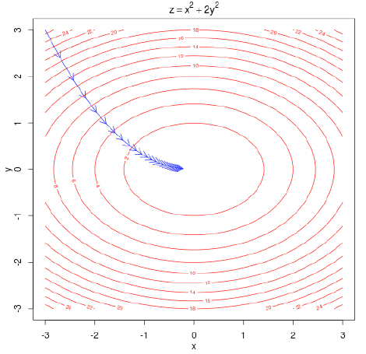
Word2vec-参数学习
通过调整模型参数使得模型损失值（loss）极小化实现模型训练
例如：对于一个依赖于2个参数的凸函数，等高线反映了目标函数的值的大小等级

Slide 18
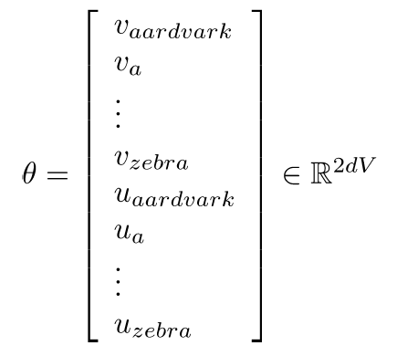
Word2vec-参数学习
通过调整模型参数使得模型损失值（loss）极小化实现模型训练
𝜃表示所有的模型参数，通常以长向量表示
在当前的word2vec模型中， 𝜃是由d维向量构成，包含V个词
每个词都有两个向量，
通过使梯度下降优化模型参数。

Slide 19
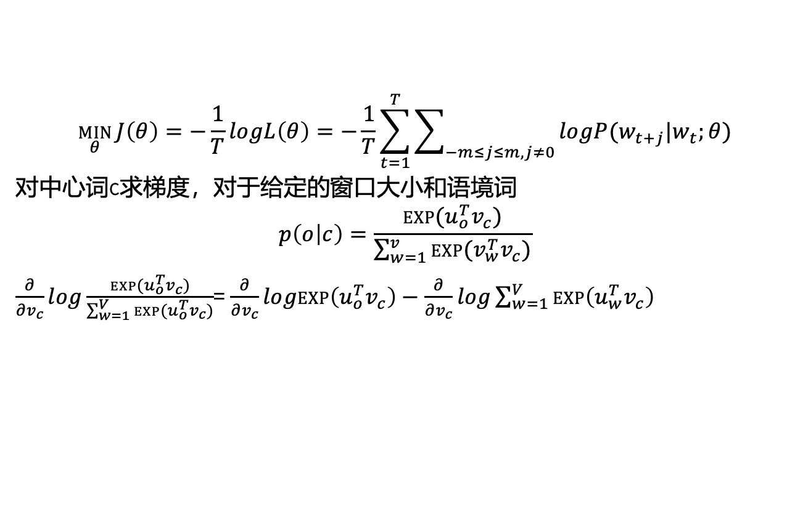
Word2vec-参数学习-目标函数
$$\min_{θ}{J\left(θ\right)=−\frac{1}{T}logL\left(θ\right)=−\frac{1}{T}\sum_{t=1}^{T}{\sum_{−m≤j≤m,j≠0}{logP(w_{t+j}|w_{t};θ)}}}$$
对中心词c求梯度，对于给定的窗口大小和语境词
$$p\left(o | c\right)=\frac{exp⁡(u_{o}^{T}v_{c})}{\sum_{w=1}^{v}{exp⁡(v_{w}^{T}v_{c})}}$$
$\frac{∂}{∂v_{c}}log\frac{exp⁡(u_{o}^{T}v_{c})}{\sum_{w=1}^{V}{exp⁡(u_{o}^{T}v_{c})}}$= $\frac{∂}{∂v_{c}}logexp\left(u_{o}^{T}v_{c}\right)−\frac{∂}{∂v_{c}}log\sum_{w=1}^{V}{\exp\left(u_{w}^{T}v_{c}\right)}$

Slide 20
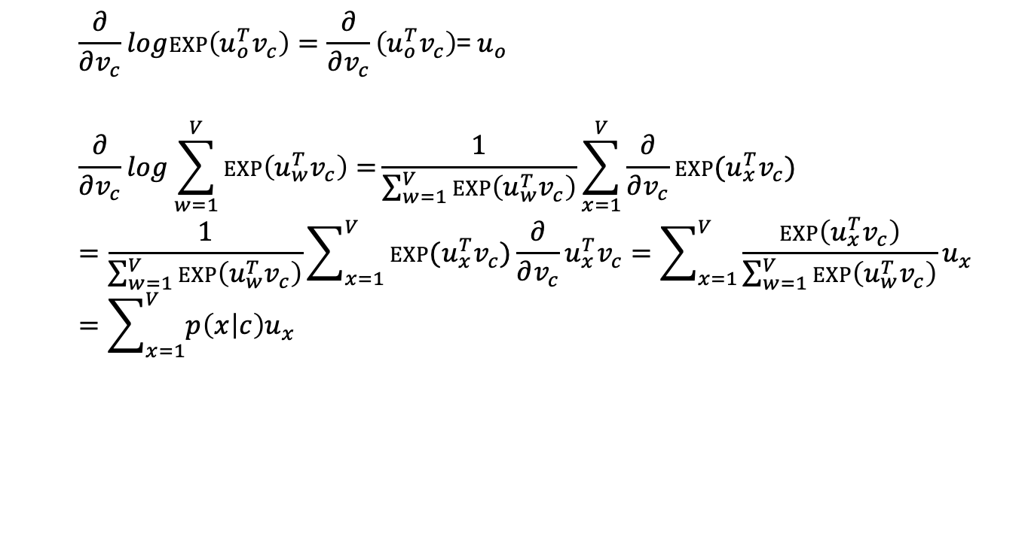
Word2vec-参数学习-目标函数
$$\frac{∂}{∂v_{c}}logexp\left(u_{o}^{T}v_{c}\right)=\frac{∂}{∂v_{c}}\left(u_{o}^{T}v_{c}\right)\text{= }u_{o}$$
$$\frac{∂}{∂v_{c}}log\sum_{w=1}^{V}{\exp\left(u_{w}^{T}v_{c}\right)=}\frac{1}{\sum_{w=1}^{V}{\exp\left(u_{w}^{T}v_{c}\right)}}\sum_{x=1}^{V}{\frac{∂}{∂v_{c}}exp⁡(u_{x}^{T}v_{c})}=\frac{1}{\sum_{w=1}^{V}{\exp\left(u_{w}^{T}v_{c}\right)}}\sum_{x=1}^{V}{exp⁡(u_{x}^{T}v_{c})\frac{∂}{∂v_{c}}u_{x}^{T}v_{c}}=\sum_{x=1}^{V}{\frac{\exp\left(u_{x}^{T}v_{c}\right)}{\sum_{w=1}^{V}{\exp\left(u_{w}^{T}v_{c}\right)}}}u_{x}=\sum_{x=1}^{V}{p\left(x | c\right)u_{x}}$$

Slide 21
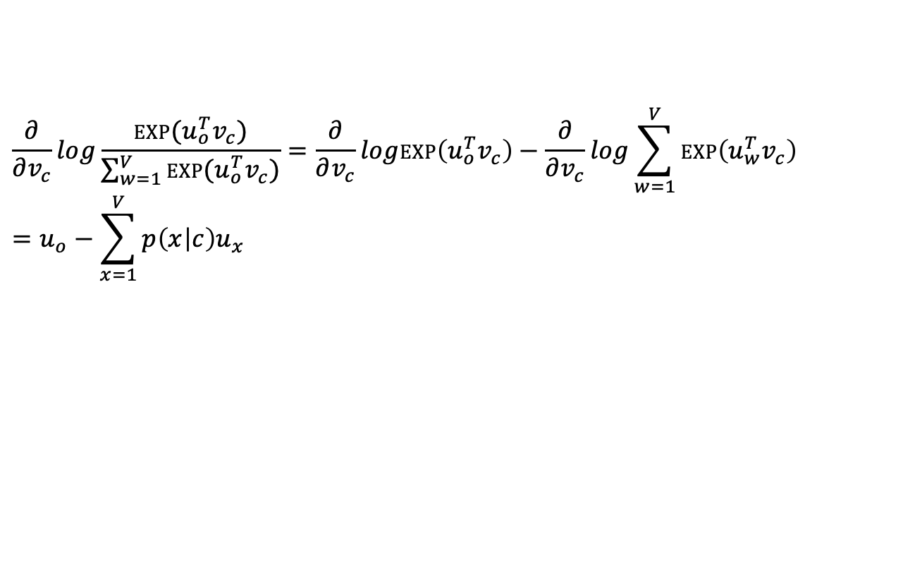
Word2vec-参数学习-目标函数
$$\frac{∂}{∂v_{c}}log\frac{exp⁡(u_{o}^{T}v_{c})}{\sum_{w=1}^{V}{exp⁡(u_{o}^{T}v_{c})}}=\frac{∂}{∂v_{c}}logexp\left(u_{o}^{T}v_{c}\right)−\frac{∂}{∂v_{c}}log\sum_{w=1}^{V}{\exp\left(u_{w}^{T}v_{c}\right)}=u_{o}−\sum_{x=1}^{V}{p\left(x | c\right)u_{x}}$$

Slide 22
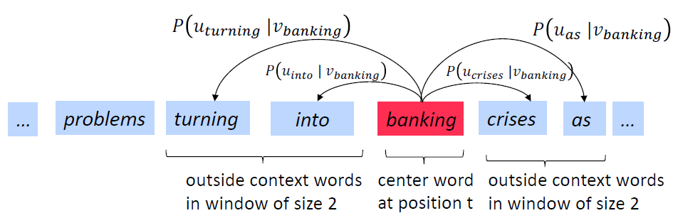

Word2vec-参数学习
对于一个窗口的中心词向量$v$的梯度
另外也计算语境词向量$u$
在每一个窗口中，利用梯度更新该窗口中利用到的所有参数，例如，

Slide 23
Word2vec-参数学习
Skip-gram（SG）
给定中心词预测语境词
Continuous Bag of Words（CBOW）
根据语境词的词袋预测中心词
在实际训练中提高效率的方法
负采样，negative sampling
前文主要讲的softmax变换

Slide 24
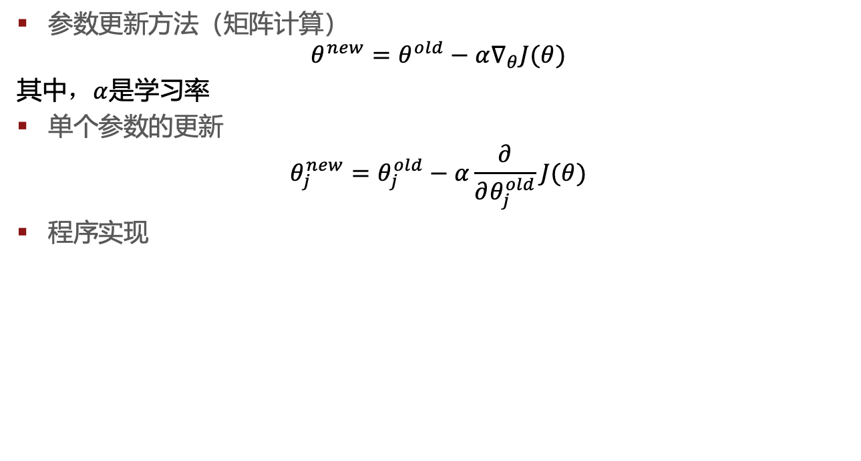
Word2vec-参数学习-梯度下降
参数更新方法（矩阵计算）
$$θ^{new}=θ^{old}−α∇_{θ}J(θ)$$
其中$，α$是学习率
单个参数的更新
$$θ_{j}^{new}=θ_{j}^{old}−α\frac{∂}{∂θ_{j}^{old}}J(θ)$$
程序实现

Slide 25
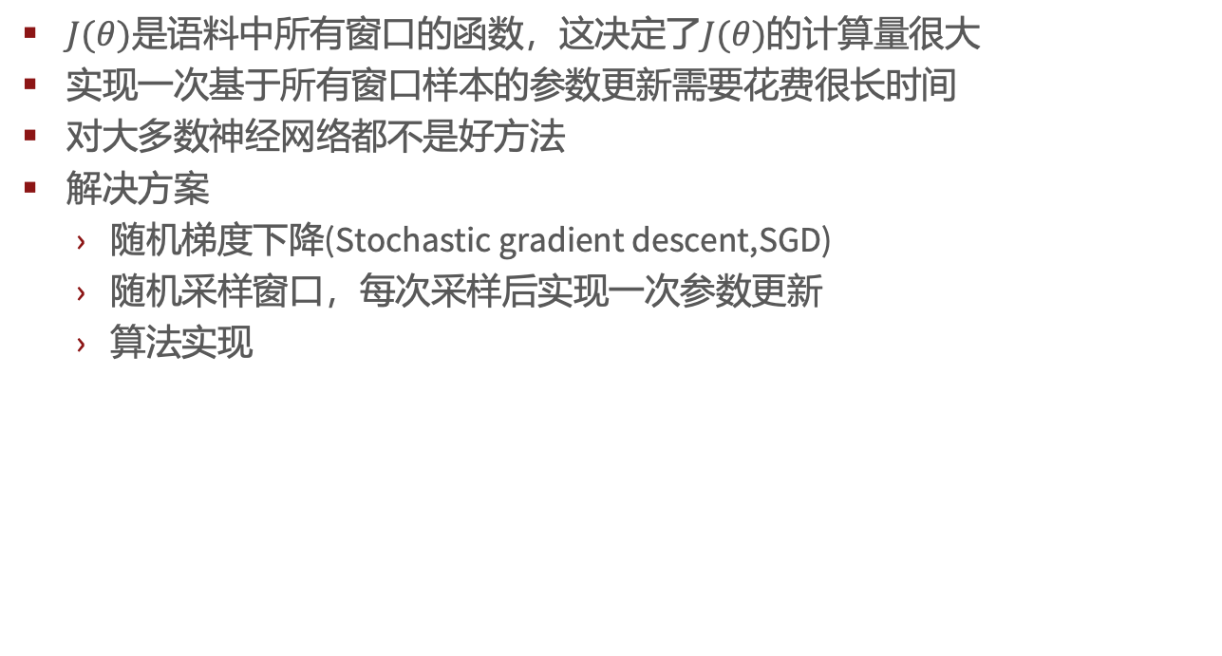
Word2vec-参数学习-随机梯度下降
$J(θ)$是语料中所有窗口的函数，这决定了$J(θ)$的计算量很大
实现一次基于所有窗口样本的参数更新需要花费很长时间
对大多数神经网络都不是好方法
解决方案
随机梯度下降(Stochastic gradient descent,SGD)
随机采样窗口，每次采样后实现一次参数更新
算法实现

Slide 26
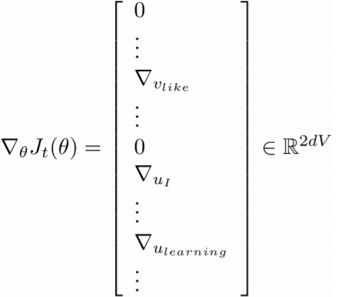

Word2vec-参数学习-随机梯度下降
随机梯度下降方法对每一个窗口采样计算梯度
在一个窗口中，实际最多有$2m+1$个单词，因此$∇_{θ}J_{t}(θ)非常$稀疏

Slide 27
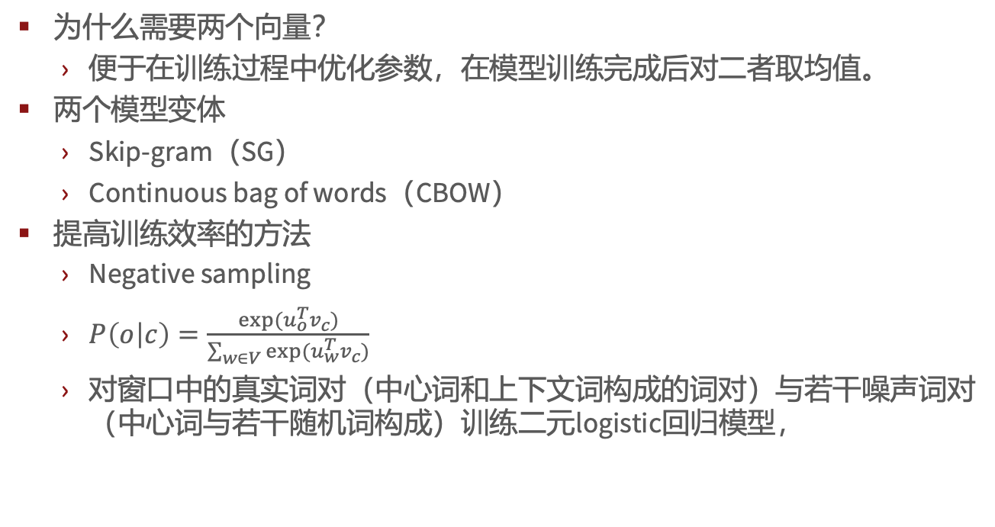
Word2vec-实现技巧
为什么需要两个向量？
便于在训练过程中优化参数，在模型训练完成后对二者取均值。
两个模型变体
Skip-gram（SG）
Continuous bag of words（CBOW）
提高训练效率的方法
Negative sampling
$P\left(o | c\right)=\frac{exp⁡(u_{o}^{T}v_{c})}{\sum_{w∈V}{exp⁡(u_{w}^{T}v_{c})}}$
对窗口中的真实词对（中心词和上下文词构成的词对）与若干噪声词对（中心词与若干随机词构成）训练二元logistic回归模型，

Slide 28
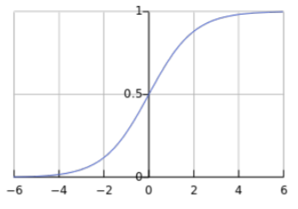
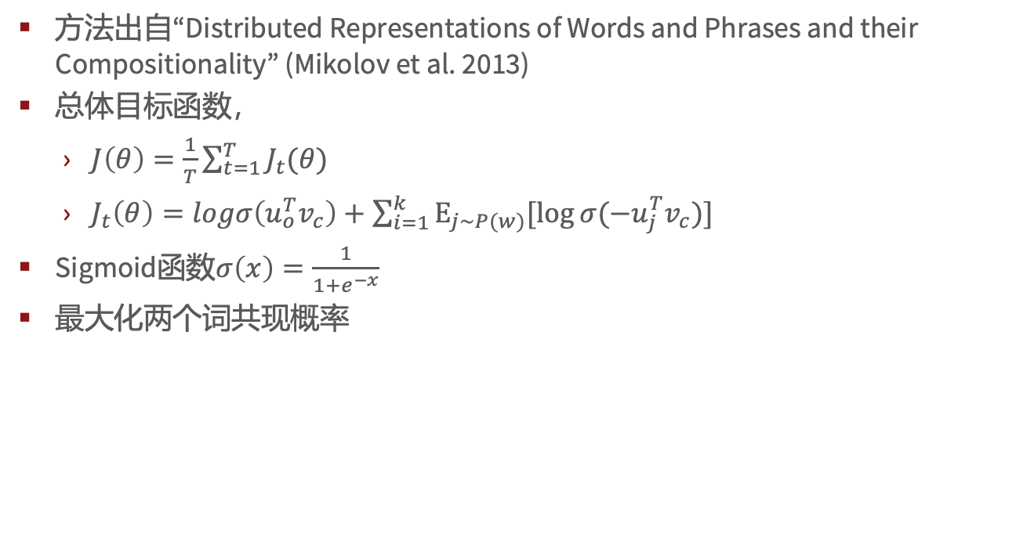
Word2vec-使用negative sampling的Skip-gram
方法出自“Distributed Representations of Words and Phrases and their Compositionality” (Mikolov et al. 2013)
总体目标函数，
$J\left(θ\right)=\frac{1}{T}\sum_{t=1}^{T}{J_{t}(θ)}$
$J_{t}\left(θ\right)=logσ\left(u_{o}^{T}v_{c}\right)+\sum_{i=1}^{k}{Ε_{j\sim P(w)}[log⁡σ(−u_{j}^{T}v_{c})]}$
Sigmoid函数$σ\left(x\right)=\frac{1}{1+e^{−x}}$
最大化两个词共现概率

Slide 29
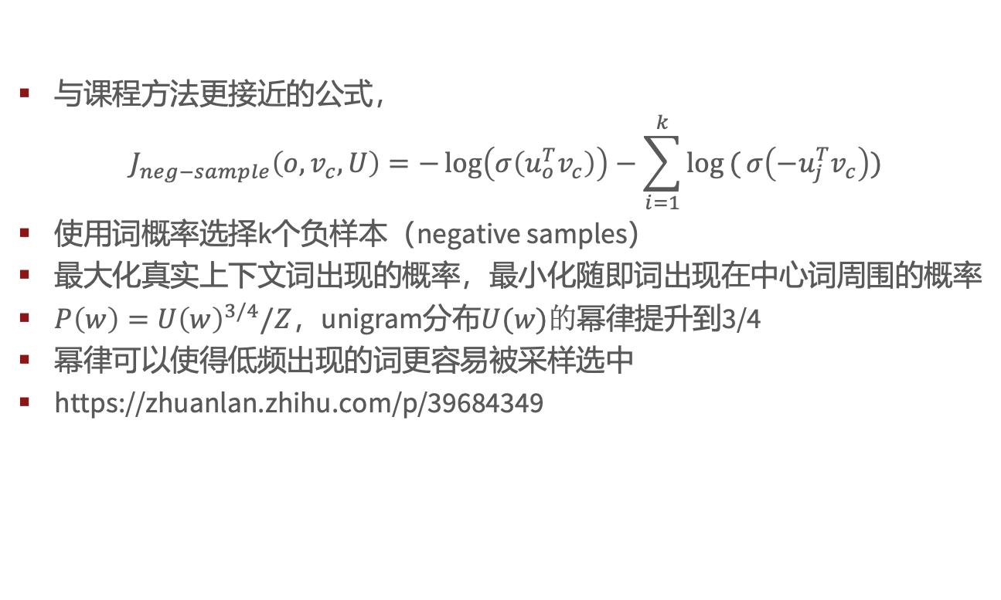
Word2vec-使用negative sampling的Skip-gram
与课程方法更接近的公式，
$$J_{neg−sample}\left(o,v_{c},U\right)=−\log\left(σ\left(u_{o}^{T}v_{c}\right)\right)−\sum_{i=1}^{k}{log({σ\left(−u_{j}^{T}v_{c}\right)})}$$
使用词概率选择k个负样本（negative samples）
最大化真实上下文词出现的概率，最小化随即词出现在中心词周围的概率
$P\left(w\right)=U{\left(w\right)}^{3/4}/Z$，unigram分布$U(w)的$幂律提升到3/4
幂律可以使得低频出现的词更容易被采样选中
https://zhuanlan.zhihu.com/p/39684349

Slide 30
Word2vec-使用negative sampling的Skip-gram
与课程方法更接近的公式，
$$J_{neg−sample}\left(o,v_{c},U\right)=−\log\left(σ\left(u_{o}^{T}v_{c}\right)\right)−\sum_{i=1}^{k}{log({σ\left(−u_{j}^{T}v_{c}\right)})}$$
使用词概率选择k个负样本（negative samples）
最大化真实上下文词出现的概率，最小化随即词出现在中心词周围的概率
$P\left(w\right)=U{\left(w\right)}^{3/4}/Z$，unigram分布$U(w)的$幂律提升到3/4
幂律可以使得低频出现的词更容易被采样选中
https://zhuanlan.zhihu.com/p/39684349

Slide 31
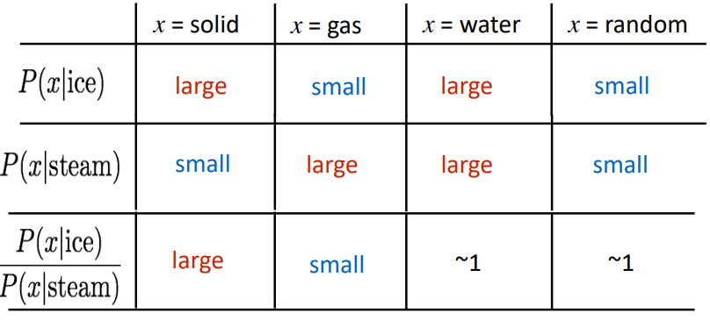
Encoding meaning in vector differences
关键思路：
共现概率的比值可以编码有意义的语义信息

Slide 32
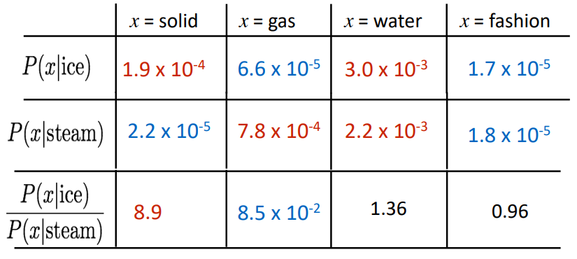
Encoding meaning in vector differences
关键思路：
共现概率的比值可以编码有意义的语义信息

Slide 33

Encoding meaning in vector differences
在词向量空间中如何利用共现概率的比值表示线性语义
Log-bilinear 模型
$$w_{i}⋅w_{j}=logP\left(i | j\right)$$
向量差异
$$w_{x}⋅{(w}_{a}−w_{b})=log\frac{P\left(x|a\right)}{P(x|b)}$$

Slide 34
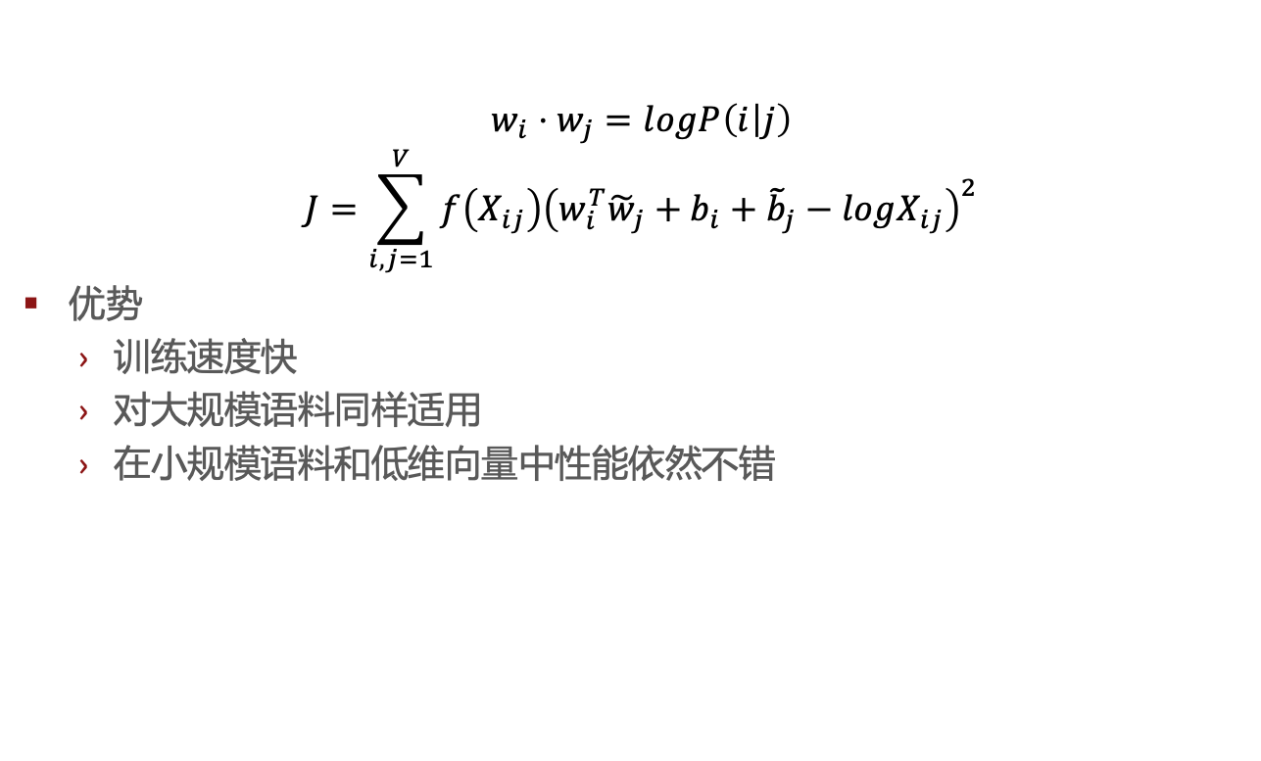
GloVe，EMNLP 2014
$$w_{i}⋅w_{j}=logP\left(i | j\right)$$
$$J=\sum_{i,j=1}^{V}{f\left(X_{ij}\right){\left(w_{i}^{T}{\tilde{w}}_{j}+b_{i}+{\tilde{b}}_{j}−logX_{ij}\right)}^{2}}$$
优势
训练速度快
对大规模语料同样适用
在小规模语料和低维向量中性能依然不错

Slide 35
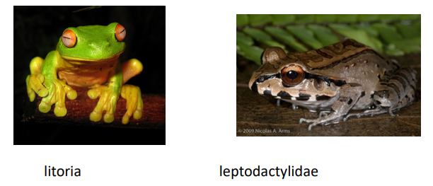
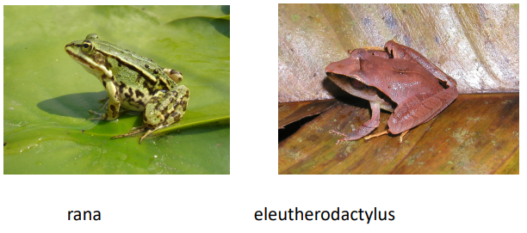
GloVe，EMNLP 2014
效果
最接近frog的单词
Frogs，toad，litoria，leptodactylidae，rana，lizard

Slide 36
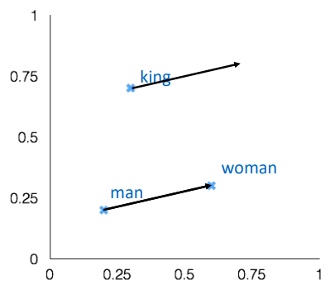
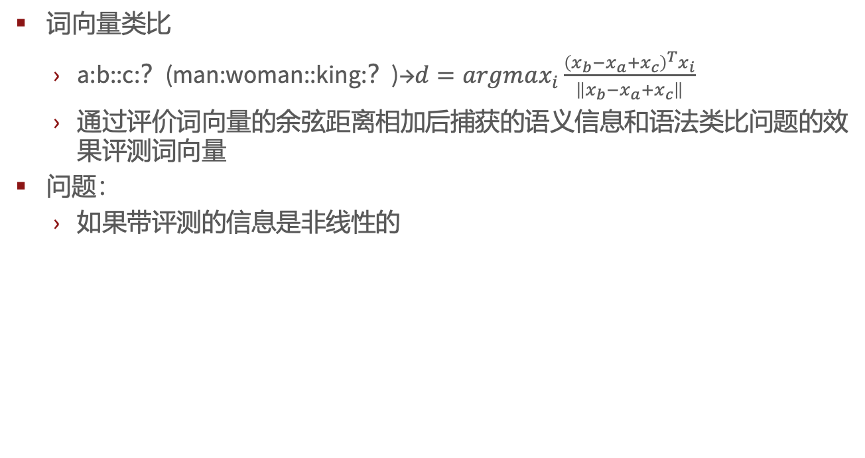
GloVe-效果评价
词向量类比
a:b::c:？(man:woman::king:？)→$d=argmax_{i}\frac{{\left(x_{b}−x_{a}+x_{c}\right)}^{T}x_{i}}{\left\|x_{b}−x_{a}+x_{c}\right\|}$
通过评价词向量的余弦距离相加后捕获的语义信息和语法类比问题的效果评测词向量
问题：
如果带评测的信息是非线性的

Slide 37
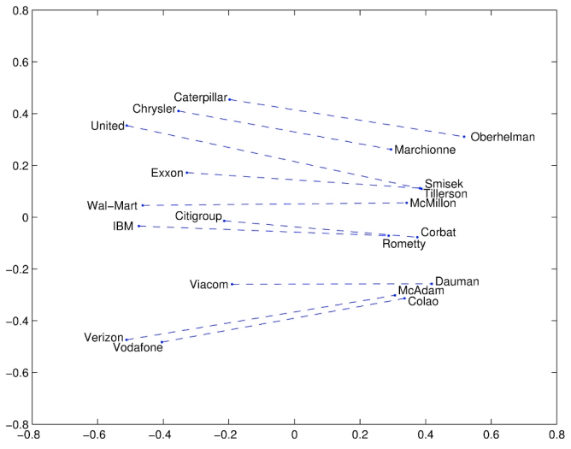
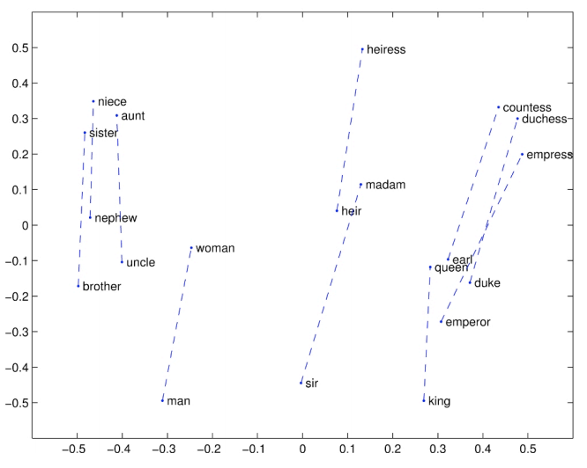
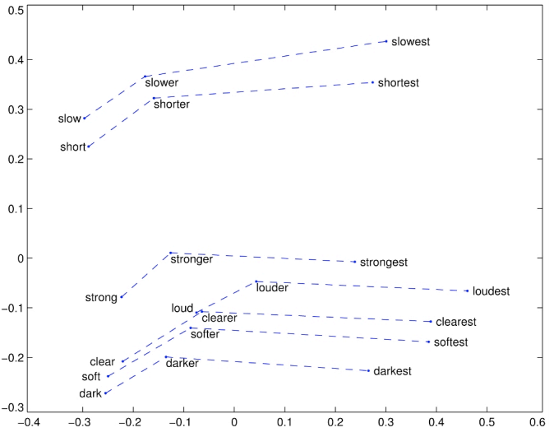
GloVe-效果评价

Slide 38
编程练习

